Slide 1
Литературно-музыкальная
композиция
«Поклонимся великим тем годам!»
Березиковская средняя школа
10.04.2015.

Slide 2
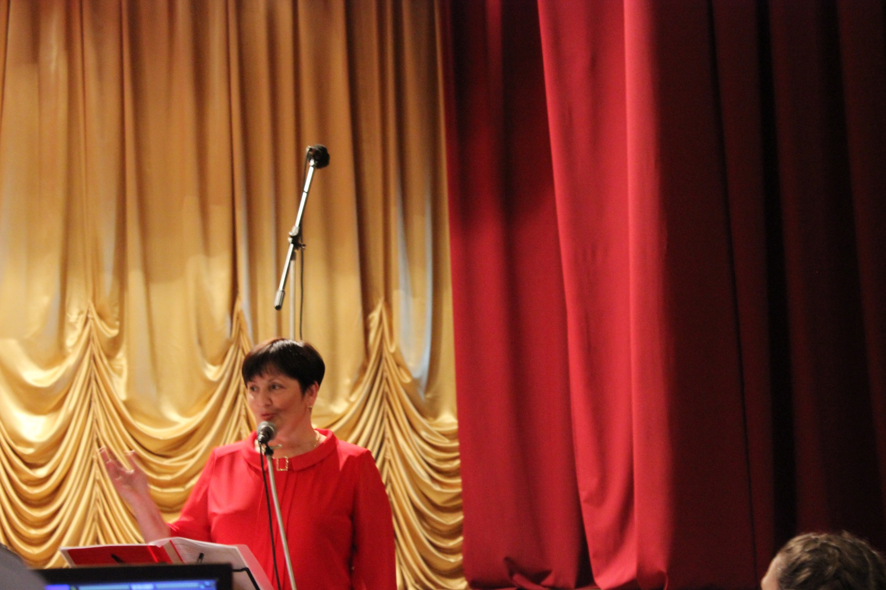
У меня в юности был друг- дядя Гриша Замараев, который прошел всю войну, а в 45-м служил на финской границе. Он рассказывал, как пограничники заступали в дозор при 50- градусном морозе, лежали на снегу, примерзали, и их отрывали ломиками, ставили на ноги, отправляли на непродолжительный отдых… Вот такая она война в моих воспоминаниях.

Slide 3
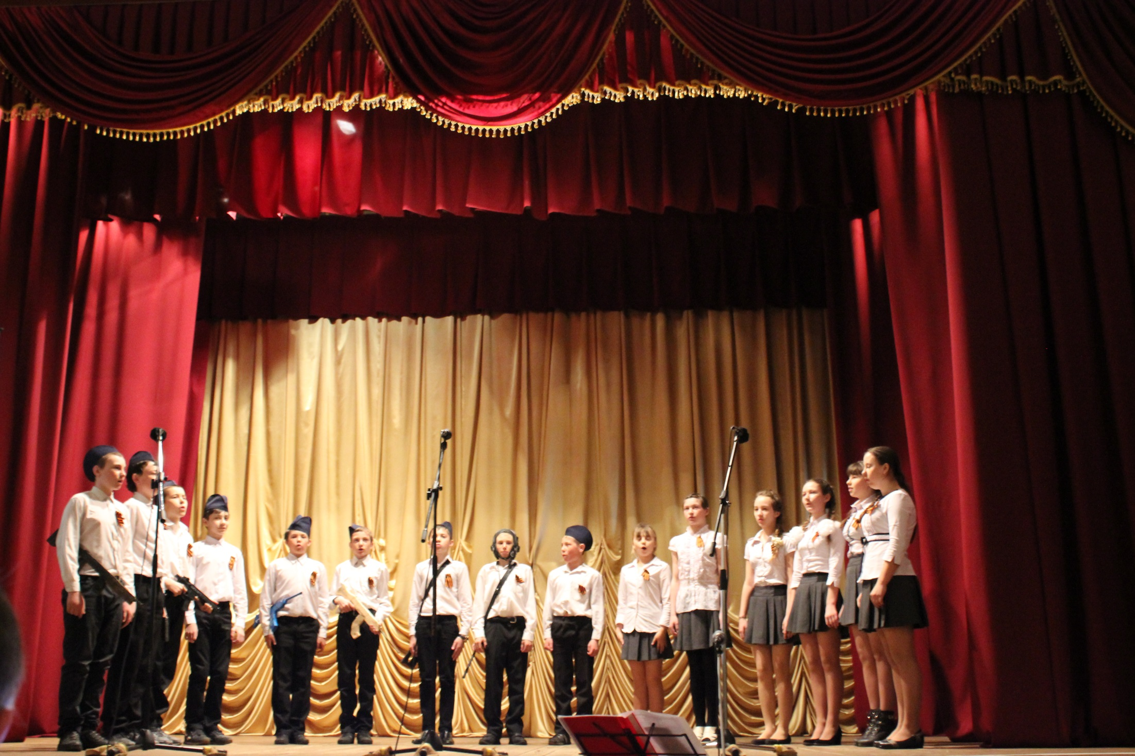
Эта песня была написана в 1939 году, еще до начала Великой Отечественной войны, но в ее содержании отражен боевой дух защищавших Родину парней.

Slide 4
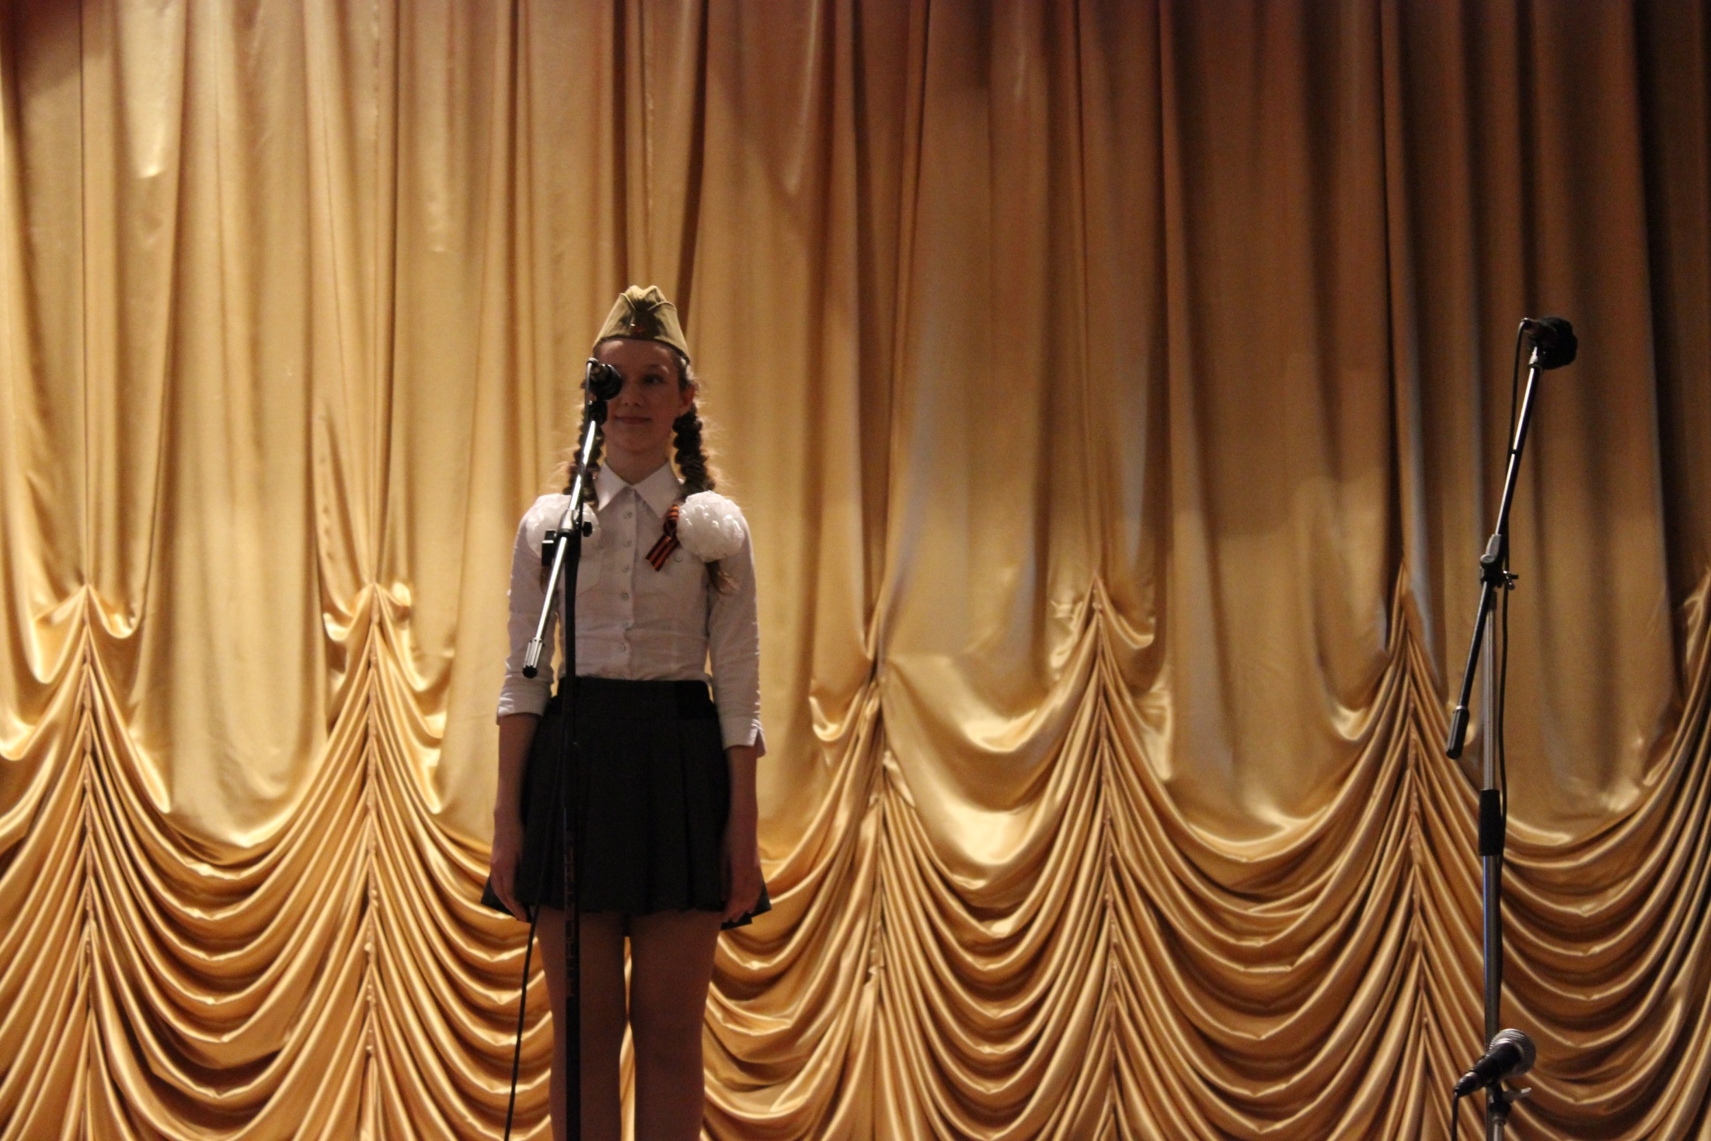
Тюгаева Соня участвовала в конкурсе «Лидер» и на последний тур готовила стихотворение Георгия Рублева «Памятник советскому солдату».

Slide 5
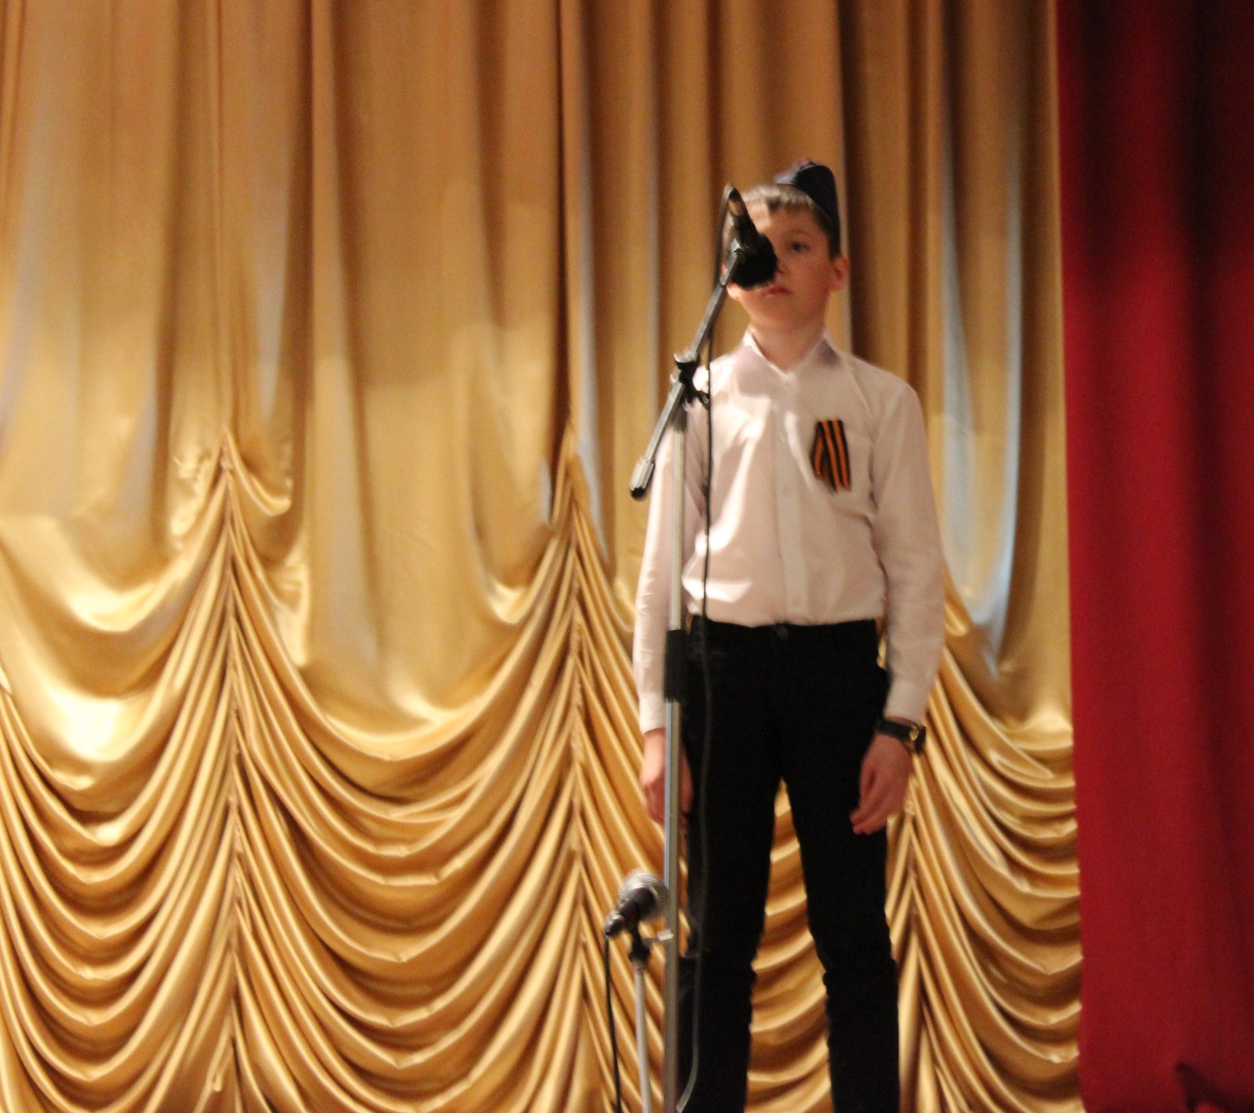
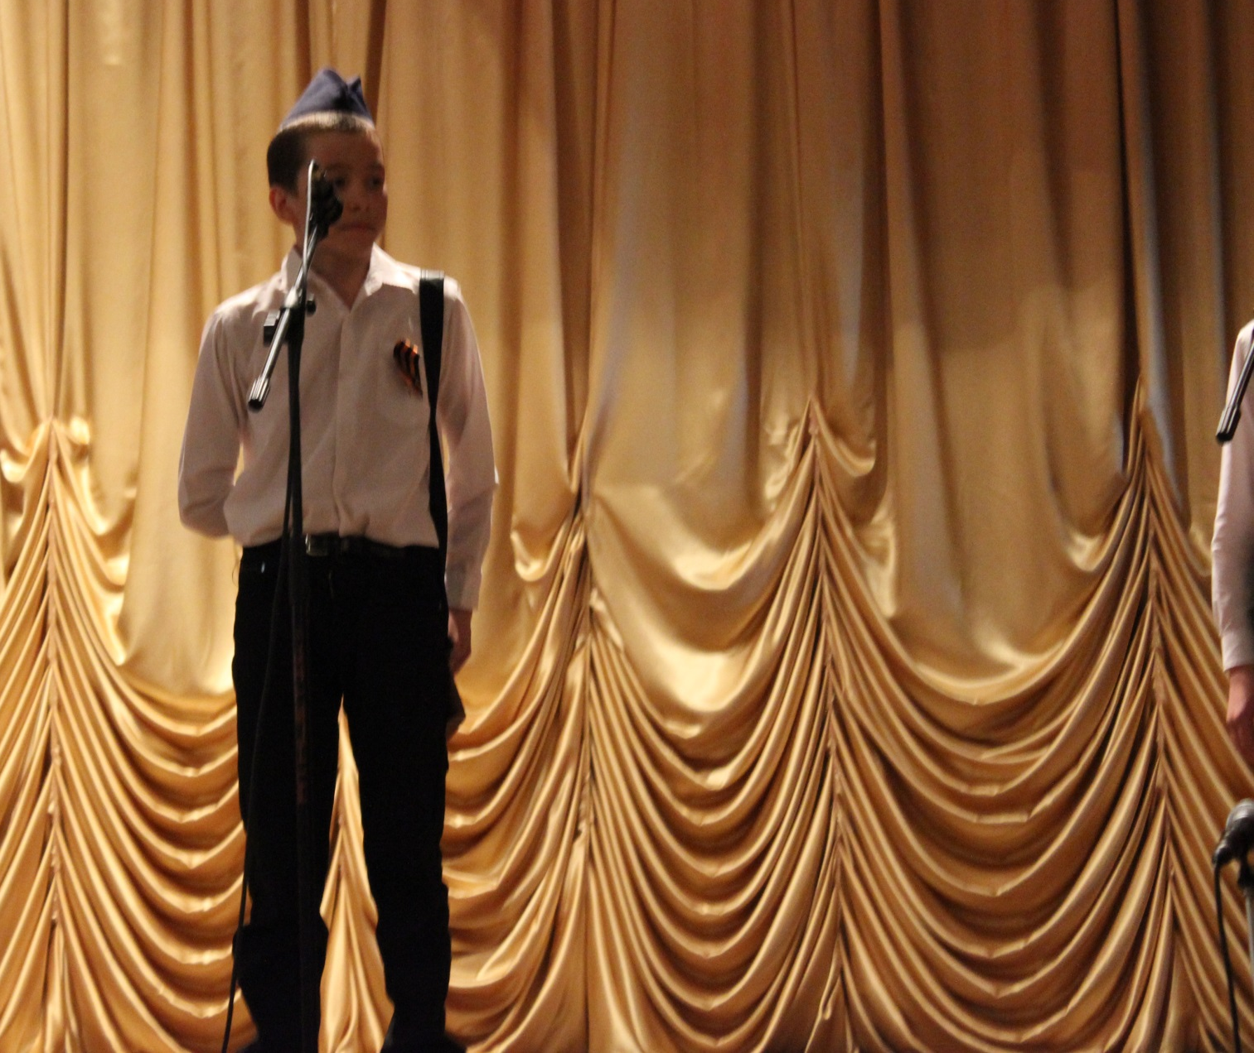
Лобанов Кирилл и Кубышев Саша подготовили стихотворение, которое написал Константин Симонов «Майор привез мальчишку на лафете».

Slide 6
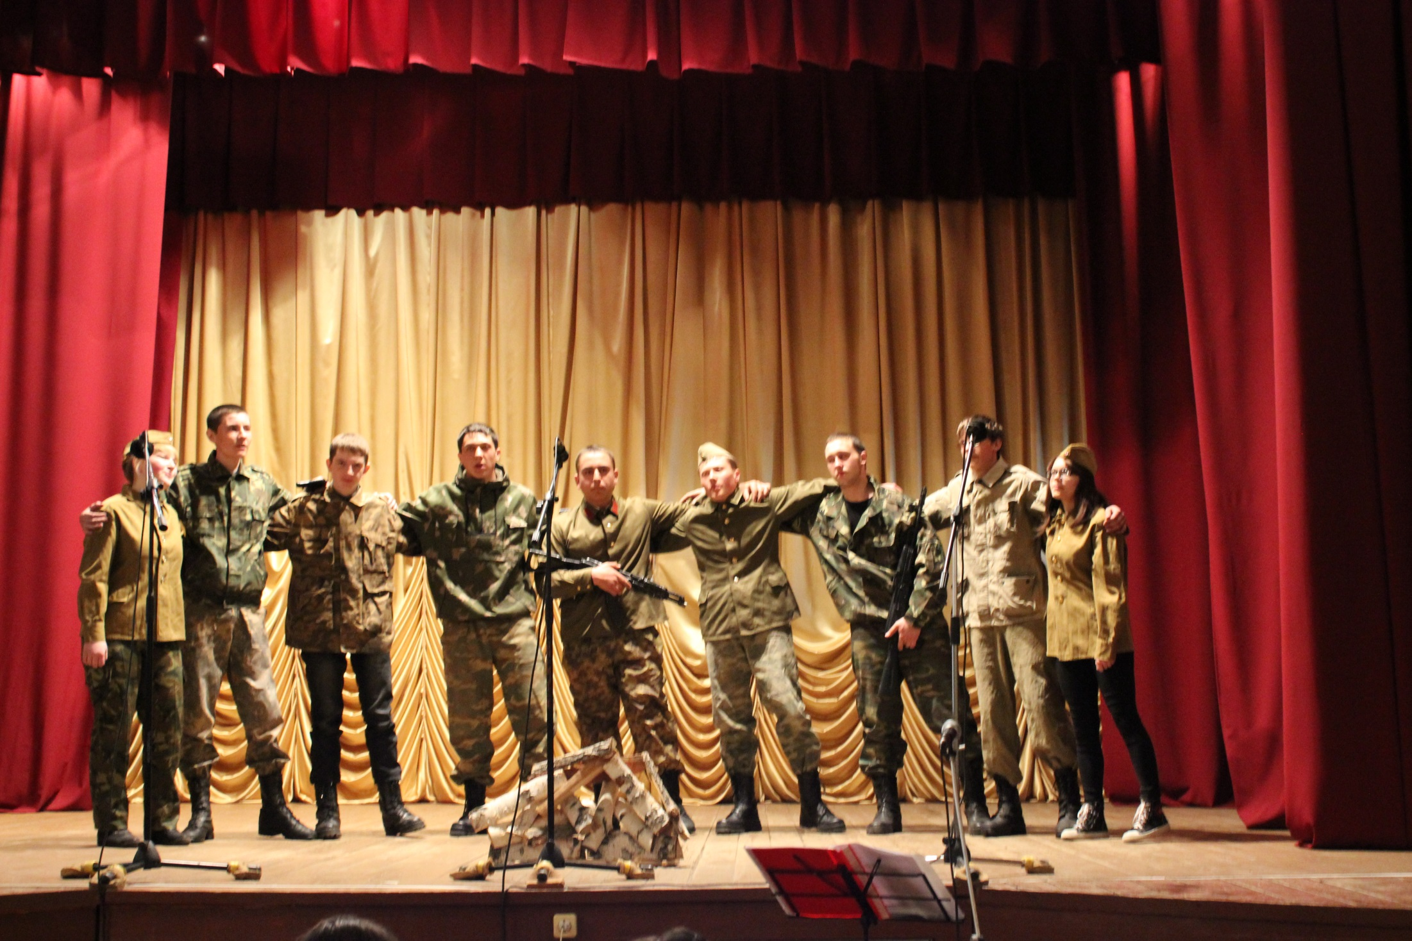
Инсценировку песни «Последний бой» исполнили ученики 10 класса

Slide 7
Закончен последний бой, 70 лет пролетело, умерли ветераны, к которым мы обращались за воспоминаниями, но живой осталась память о них в прочитанных стихотворениях, в спетых песнях.
Мамбеталиева Оля читает прозу А.Попова «Осенние люди».

Slide 8
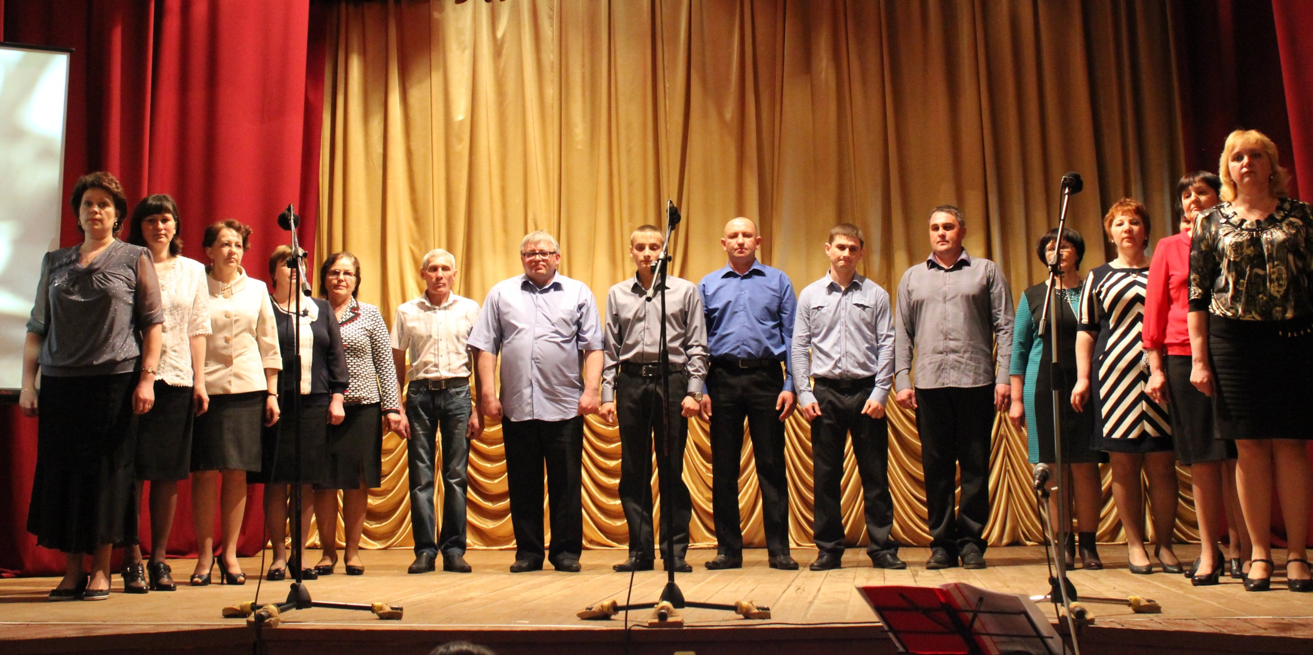
Поклониться великим тем годам пришли и мои коллеги- учителя. Они завершают нашу сегодняшнюю встречу.

Slide 9
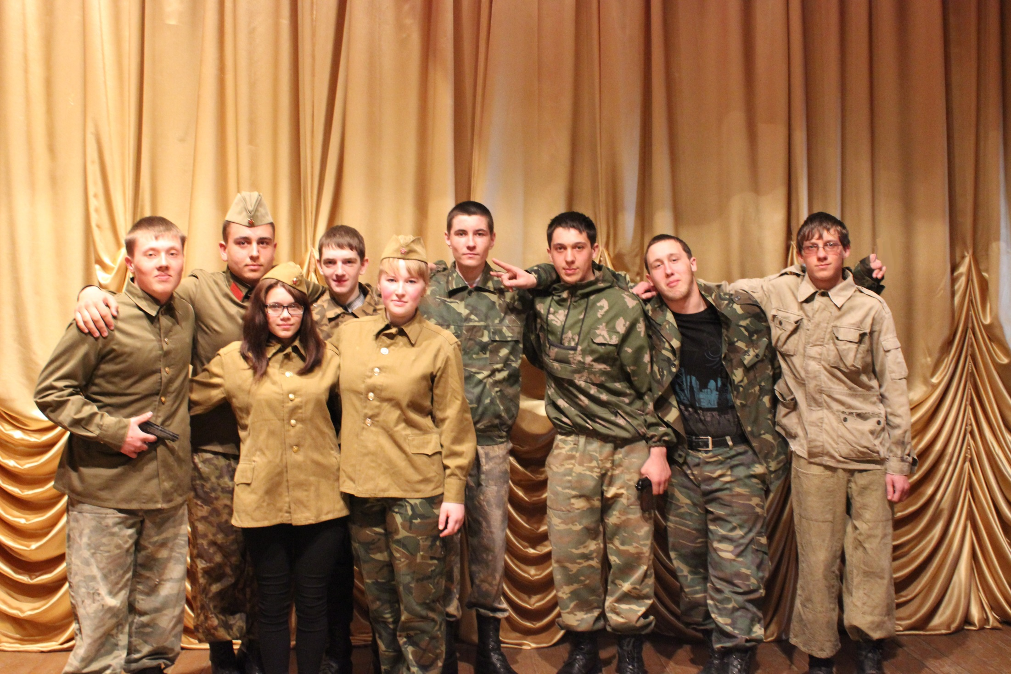
Поклонимся великим тем годам ,
Тем славным командирам и бойцам ,
И маршалам страны, и рядовым.
Поклонимся и мертвым, и живым. Всем тем, которых позабыть нельзя ,
Поклонимся, поклонимся, друзья.

Slide 10
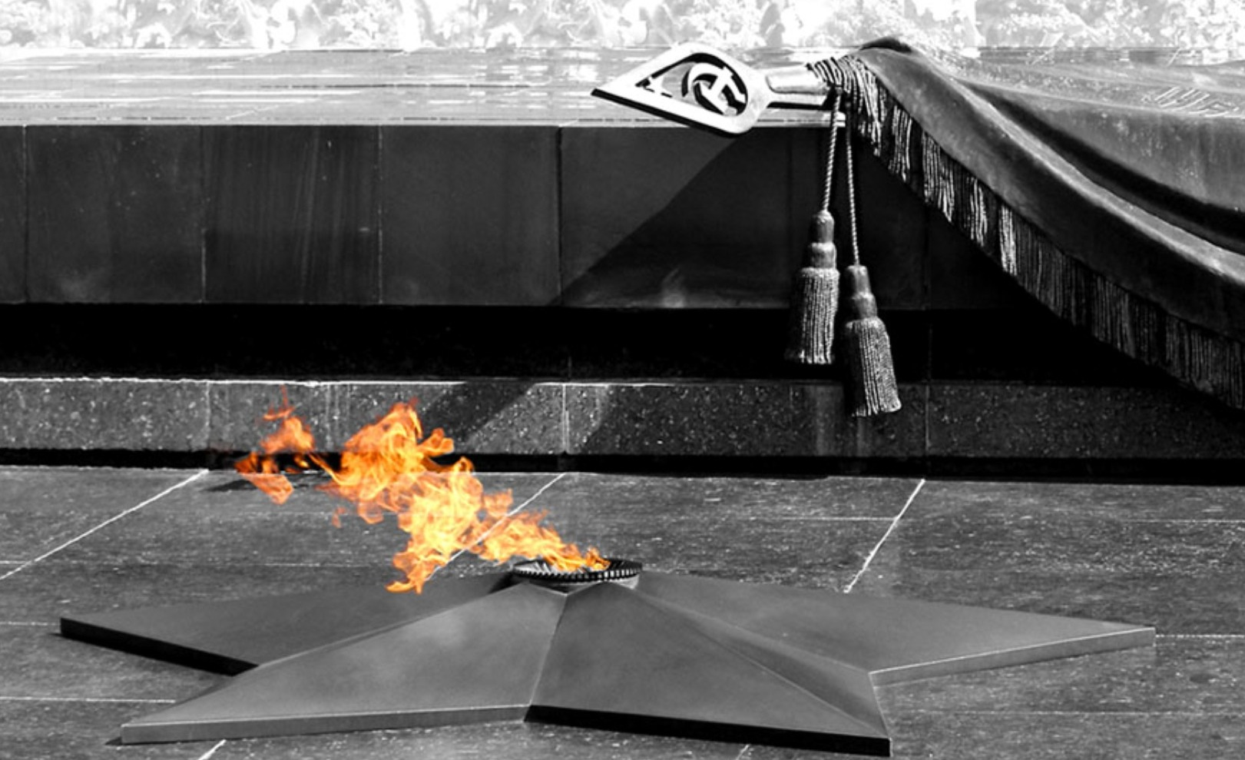
Подготовила презентацию Лихачева Л.М

